Slide 1

Алгоритм виконання ділення з остачею.
Математика
3 клас
Розділ 7. Множення і ділення в межах 1000
Урок 138

Slide 2

Привітання
Хто прийшов з гарним настроєм – рукою махніть.
Хто вранці зарядку робив – головою кивніть.
Хто ввічливий –
сусідові злегка вклоніться.
Хто вміє дружити –
усім посміхніться.

Slide 3
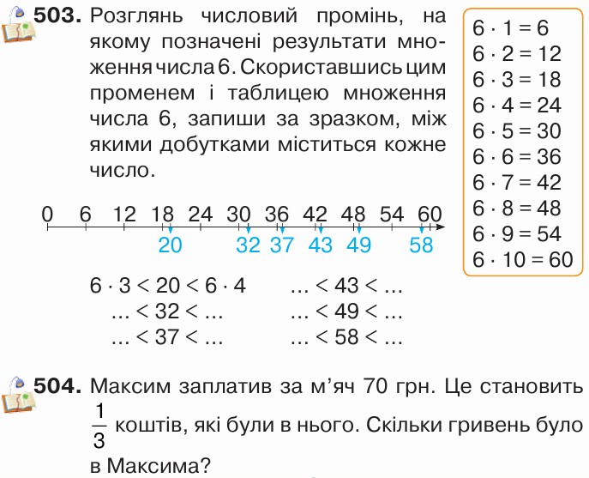

Перевірка домашнього завдання
Підручник
Ст.91

Slide 4
План уроку
Розв’язува-ння задачі на знаходження частини від числа
Розв’язування задачі на ділення з остачею складанням таблиці
Розв’язування задачі на знаходже-ння числа за його частиною
Ділення з остачею з використа-нням числового променя
.

Slide 5






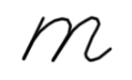

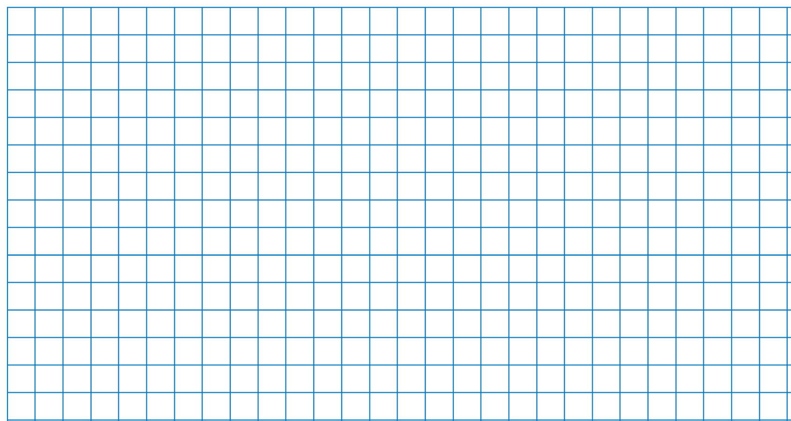
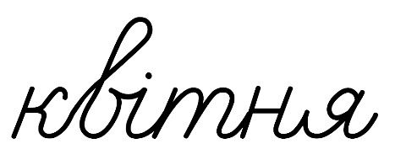

см
в
d
хв
дм
км
м
·
:
кг
мм
ц
хв
с
год
(
)
Запишіть каліграфічно результати виразів
15 ∙ 2 25 ∙ 2 35 ∙ 2 45 ∙ 2 55 ∙ 2
15 ∙ 4 25 ∙ 4 35 ∙ 4 45 ∙ 4 55 ∙ 4

Slide 6
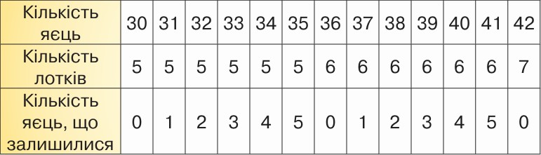
Розгляньте таблицю, у якій показано, як наповнюються лотки, що вміщують по 6 яєць, і скільки яєць залишається.
Дайте відповіді на запитання. Виконайте завдання
Яка найменша кількість яєць залишається?
Яка найбільша кількість яєць залишається?
1
5
3) Запишіть результат ділення чисел 37, 38, 39, 40, 41 на 6 за зразком. 37 : 6 = 6 (ост. 1)
4) Який висновок можна зробити про остачу?
Остача завжди менша від дільника.
Підручник
Ст.92
№505

Slide 7
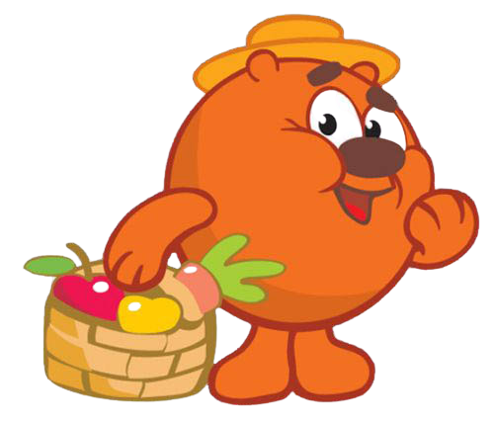
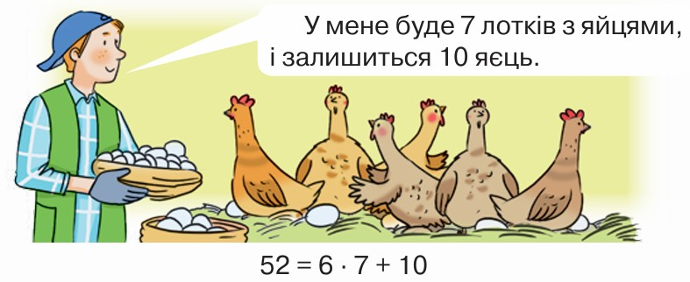
Перевірте, чи правильно фермер лічить лотки
У вівторок кури знесли 52 яйця.
52 : 6 =
8
(ост. 4)
Остача завжди менша від дільника.
48 : 6 =
8
Підручник
Ст.92
№506

Slide 8
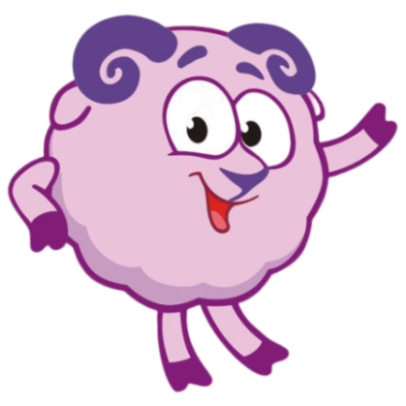

Розгляньте числовий промінь, на якому позначені результати множення числа 5.
Запишіть, між якими числами, що діляться на 5, розміщене кожне число.
20
25
30
35
5 < 8 < 10 … < 21 < … … < 31 < …
… < 12 < … … < 27 < … … < 34 < …
Виконайте ділення з остачею, скориставшись схемою і записами.
10
15
25
30
30
35
1(ост.3)
8 : 5 = 21 : 5= 31 : 5=
12 : 5= 27 : 5= 34 : 5=
4(ост.1)
6(ост.1)
Підручник
Ст.93
№507
2(ост.2)
5(ост.2)
6(ост.4)

Slide 9
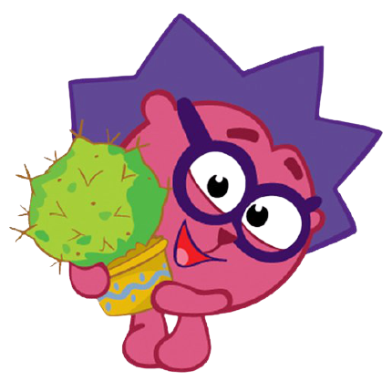
Виконайте ділення з остачею з коментарем
23 : 7 =
65 : 9 =
85 : 20 =
103 : 10 =
(21 + 2) : 7 =
3 (ост. 2)
(63 + 2) : 9 =
7 (ост. 2)
(80 + 5) : 20 =
4 (ост. 5)
(100 + 3) : 10 =
10 (ост. 3)
Міркуй так: потрібно поділити число 23 на 7. Знайдемо найбільше із чисел від 1 до 23, яке поділиться на 7. Це число 21, бо 21 : 7 = 3.
Знайдемо остачу: 23 – 21 = 2; остача менша від дільника. Отже, 23 : 7 = 3 (ост. 2).
Підручник
Ст.93
№508

Slide 10
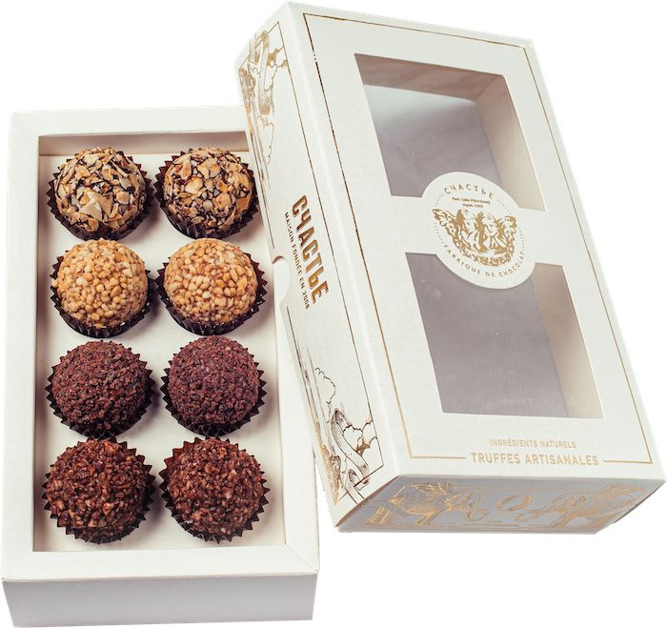
Розв’яжіть задачу усно
Кондитер виготовляє шоколадні трюфелі й пакує їх по 8 штук. Скільки паковань він може зробити, якщо він виготовив 42 трюфелі? 46 трюфелів? 54 трюфелі?
1) 42 : 8 =
5 (п.)
(ост. 2)
2) 46 : 8 =
5 (п.)
(ост. 6)
3) 54 : 8 =
6 (п.)
(ост. 6)
Підручник
Ст.93
№509

Slide 11
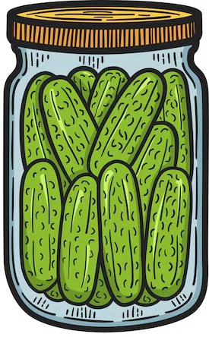

Розв’яжіть задачу
Бабуся планувала законсервувати 12 банок огірків, а вийшло на третину більше. Скільки банок огірків законсервувала бабуся?
План. – 12 б.
Зак. – ? б., на >
$$\frac{1}{3}$$
1) 12 : 3 =
4 (б.)
- третина від 12 банок.
2) 12 + 4 =
16 (б.)
12 + 12 : 3 = 16 (б.)
Підручник
Ст.93
№510
Відповідь:
бабуся законсервувала 16 банок.

Slide 12




Вправа «Мікрофон»
Як знайти частину від числа?
Як знайти число за його частиною?
Яке завдання на уроці було найважчим?

Slide 13




Рефлексія
Оберіть смайл, яким визначите свої емоції в кінці уроку
Завдання приносили радість
Завдання принесли втому
Здивувала інформація
Відчуваю задоволення

